Slide 1
Day 14 — 정책 개입: 고정 개입을 넘어
책: Causal Artificial Intelligence · 범위: PDF 217–228쪽 (인쇄 205–216) · 4.6절 Topics in Interventional Reasoning: Policy Interventions · 수준: 입문

Slide 2
한눈에 보기
이 범위가 푸는 문제
  "X를 x로 고정"하는 do(x)가 아니라, 조건에 따라 달라지는 정책(저학점이면 튜터링 의무, 21세 미만 흡연 90% 감소 등)의 효과도 관측 자료로 계산할 수 있는가?
결론 한 줄
  정책을 regime 지표 σ_X로 쓰고(Def 4.6.1), 한 변수 정책은 do 효과의 가중 평균으로 환원된다(Thm 4.6.1). 여러 변수 정책은 do-calculus가 틀릴 수 있어 σ-calculus(Thm 4.6.3)를 쓴다
읽고 나면
  원자적·조건부·확률적 개입을 구분하고, 정책 효과를 do 효과로 바꿔 쓰며, 예 4.33이 왜 식별 불가인지 설명할 수 있다

Slide 3
Day 8–13에서 이어받은 것
Day 8–12: P(y∣do(x))를 관측 자료에서 계산하는 법(백도어, 프론트도어, do-calculus, 식별 알고리즘)
Day 13: 계산이 불가능한 경우를 증인 모델로 보이는 법
공통 전제: 개입은 항상 do(x), 즉 X를 한 값에 고정하는 원자적 개입
한계: 현실 정책은 "21세 미만의 흡연을 90% 줄인다"처럼 조건과 확률이 섞여 있다
오늘의 질문: 고정된 do(x)가 아닌 '조건부 개입'의 효과도 식별되는가?

Slide 4
왜 필요한가 — 정책은 do(x)가 아니다
do(x)의 이상화
  do(흡연=0)은 흡연이 사회에서 사라진 세계. 수학적으로 정밀하지만 현실에서 구현하기 어렵다 (책도 이 점을 인정한다)
현실의 정책
  나이에 따라 규제 강도가 다르고, 학생 성적에 따라 튜터링을 배정한다. X의 메커니즘을 더 부드러운 규칙으로 교체하는 것이다
오늘의 접근
  do를 버리지 않고 재료로 삼아 더 일반적인 개입을 do 효과로 풀어낸다 (do-연산자는 여전히 유용한 도구)

Slide 5
용어 준비
용어 | 한 줄 뜻 | 예
원자적(hard) 개입 | X를 상수로 고정 | do(x)
소프트(soft) 개입 | X를 조건부 또는 확률적 규칙으로 교체 | 4.6절
개입 모델 | f_X를 새 함수 f̂_X로 바꾼 SCM | Def 4.6.1
regime 지표 σ_X | 어떤 전략을 쓰는지 표시하는 변수 | σ_X = g(w)
P(V; σ_X) | 정책 σ_X 아래의 분포 (do 표기를 일반화) | 각주 17
σ-calculus | 소프트 개입을 다루는 규칙 세 개 | Thm 4.6.3

Slide 6
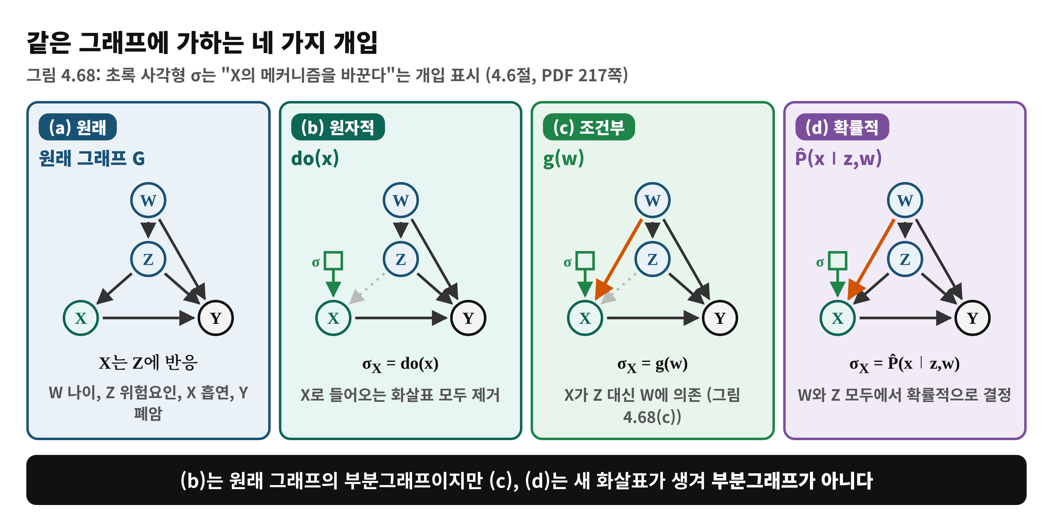
개념 1 — 같은 그래프에 가하는 네 가지 개입
그림 4.68 (4.6절 도입, PDF 217쪽)

Slide 7
개념 1 — 개입 모델의 정의 (Def 4.6.1)
PDF 217–218쪽 (인쇄 205–206), 식 4.264–4.267
구성: 원래 SCM M에서 X의 함수 f_X를 새 함수 f̂_X로 교체한 M_X̂. 새 함수는 X의 후손이 아닌 변수 Z_x ⊆ V∖De(X)와 새 외생 변수 Û_x를 입력으로 받는다
Û는 원래의 U와 독립: P(U, Û) = P(U)P(Û). 개입이 기존 숨은 변수에 의존하지 않는다는 가정
결과: 개입한 변수가 상수일 필요가 없다. 상수·결정적·확률적 모두 가능. 단 비순환이어야 한다
그래프: G_σ_X는 개입 대상마다 노드 σ와 화살표 σ→X를 더한다. 새 부모가 생기므로 G의 부분그래프가 아닐 수 있다

Slide 8
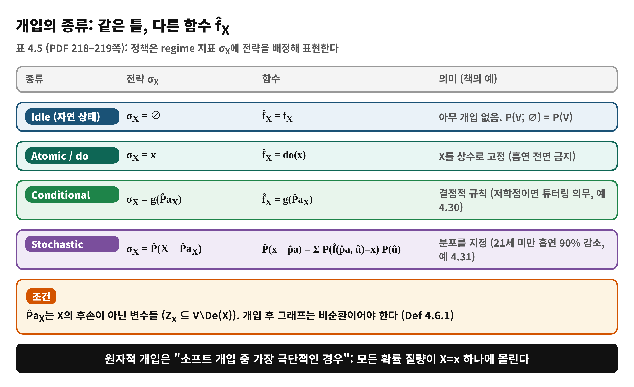
개념 2 — 개입의 종류 (표 4.5)
PDF 218–219쪽 (인쇄 206–207)

Slide 9
개념 2 — 비유로 이해하기: 에어컨 설정
비유
  방의 온도를 다루는 에어컨. 원자적 개입은 리모컨으로 26℃ 고정. 조건부 개입은 센서가 "28℃ 이상이면 켠다"는 자동 규칙. 확률적 개입은 "더울수록 켜질 확률이 높다"는 규칙
개념 대응
  고정 설정 = do(x) · 센서 값에 따른 규칙 = g(w) · 켜질 확률 규칙 = P̂(x∣w,z) · 센서 값 = 정책이 읽는 변수 W
핵심
  정책이 읽는 변수는 X의 후손이 아니어야 한다 (책의 Z_x ⊆ V∖De(X))
비유의 한계
  실제 에어컨은 실내 온도가 에어컨 동작에 다시 영향을 주는 순환이다. 책은 개입 모델을 비순환으로 한정한다

Slide 10
개념 3 — do와 소프트 개입의 차이
4.6.3절 (PDF 219–220쪽), 식 4.272–4.276
do(x)에서는 X가 암묵적으로 관측된다: P(y; do(x)) = P(y∣x; do(x)). 모든 확률 질량이 X=x에 몰리기 때문 (식 4.272–4.274)
소프트에서는 두 양이 다르다: P(y; σ_X)와 P(y∣x; σ_X)는 일반적으로 다르다. 책의 예: X→Y에서 P̂(X=1)=1/2인 확률적 개입 (식 4.275–4.276)
구조 차이: 원자적 개입은 항상 부분그래프이지만, 소프트 정책은 원래 없던 변수(W)를 읽을 수 있어 그래프가 바뀐다 (예 4.30: X가 Z 대신 W에 의존)
이 차이가 규칙의 모양을 바꾼다: 뒤의 σ-calculus는 조건에 X를 따로 넣어 주어야 한다

Slide 11
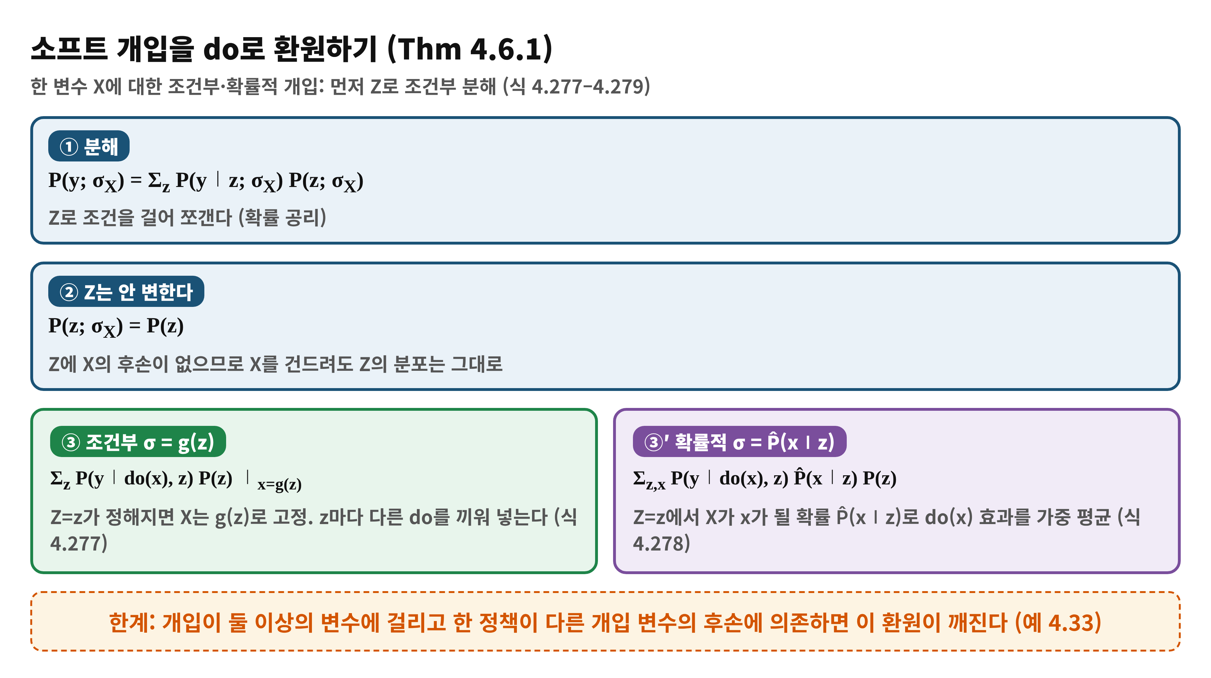
개념 4 — 한 변수 정책은 do 효과로 환원된다
Thm 4.6.1 (PDF 220쪽, 식 4.277–4.279)

Slide 12
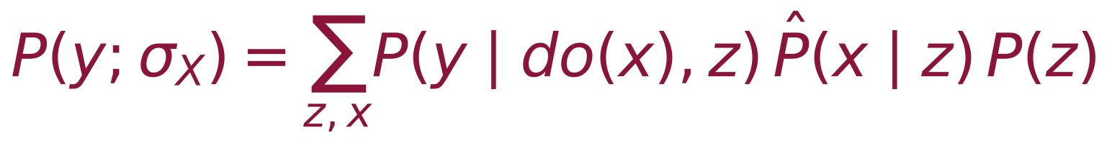
수식 풀이 — 확률적 정책의 환원식 (식 4.278)
P(z): 정책을 써도 Z의 분포는 그대로 (Z는 X의 후손이 아님)
P̂(x∣z): 정책이 정하는 값. Z=z인 사람에게 X=x를 줄 확률
P(y∣do(x), z): 그 사람에게 X=x를 강제했을 때의 효과. 식별 가능해야 계산된다
숫자 예 (책의 예가 아님, 직접 계산): P(W=1)=0.3. 효과 P(Y=1∣do(x),w): w=1이면 x=1에서 0.6, x=0에서 0.3, w=0이면 x=1에서 0.8, x=0에서 0.7. 정책 "w=1이면 X=1, w=0이면 X=0": 0.3×0.6+0.7×0.7 = 0.67. 모두 do(1)이면 0.74, 모두 do(0)이면 0.58

Slide 13
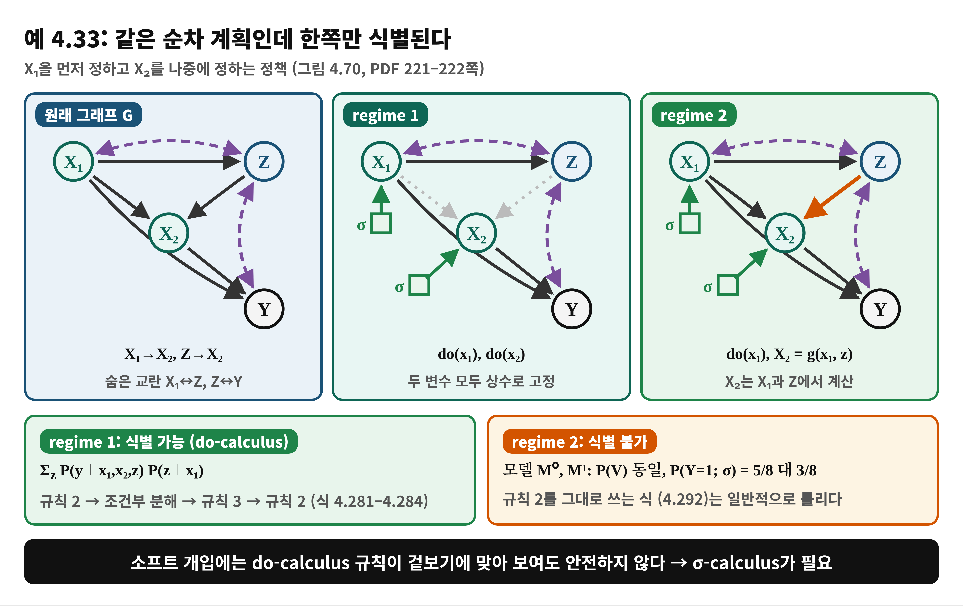
개념 5 — 예 4.33: 두 변수 정책은 환원이 깨진다
그림 4.70 (PDF 221–222쪽, 식 4.281–4.292)

Slide 14
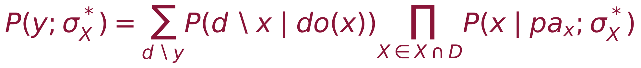
수식 풀이 — 일반 환원 (Thm 4.6.2)
D = An(Y) in G_σX: 개입 후 그래프에서 Y의 조상 집합 (식 4.293, PDF 222–223쪽)
P(d∖x∣do(x)): 모든 개입 변수를 do로 고정했을 때 나머지의 분포
곱 항: 개입한 변수 각각이 정책에 따라 나올 확률
식별 조건: 이 효과가 식별 가능 ⇔ P(d∖x; do(x))가 식별 가능. 단 책은 이 식의 첫 단계(식 4.294)는 do-calculus로 정당화되지 않는다고 밝히고, 그래서 다음의 σ-calculus가 필요하다 (예 4.34에서 Thm 4.6.1과 일치 확인)

Slide 15
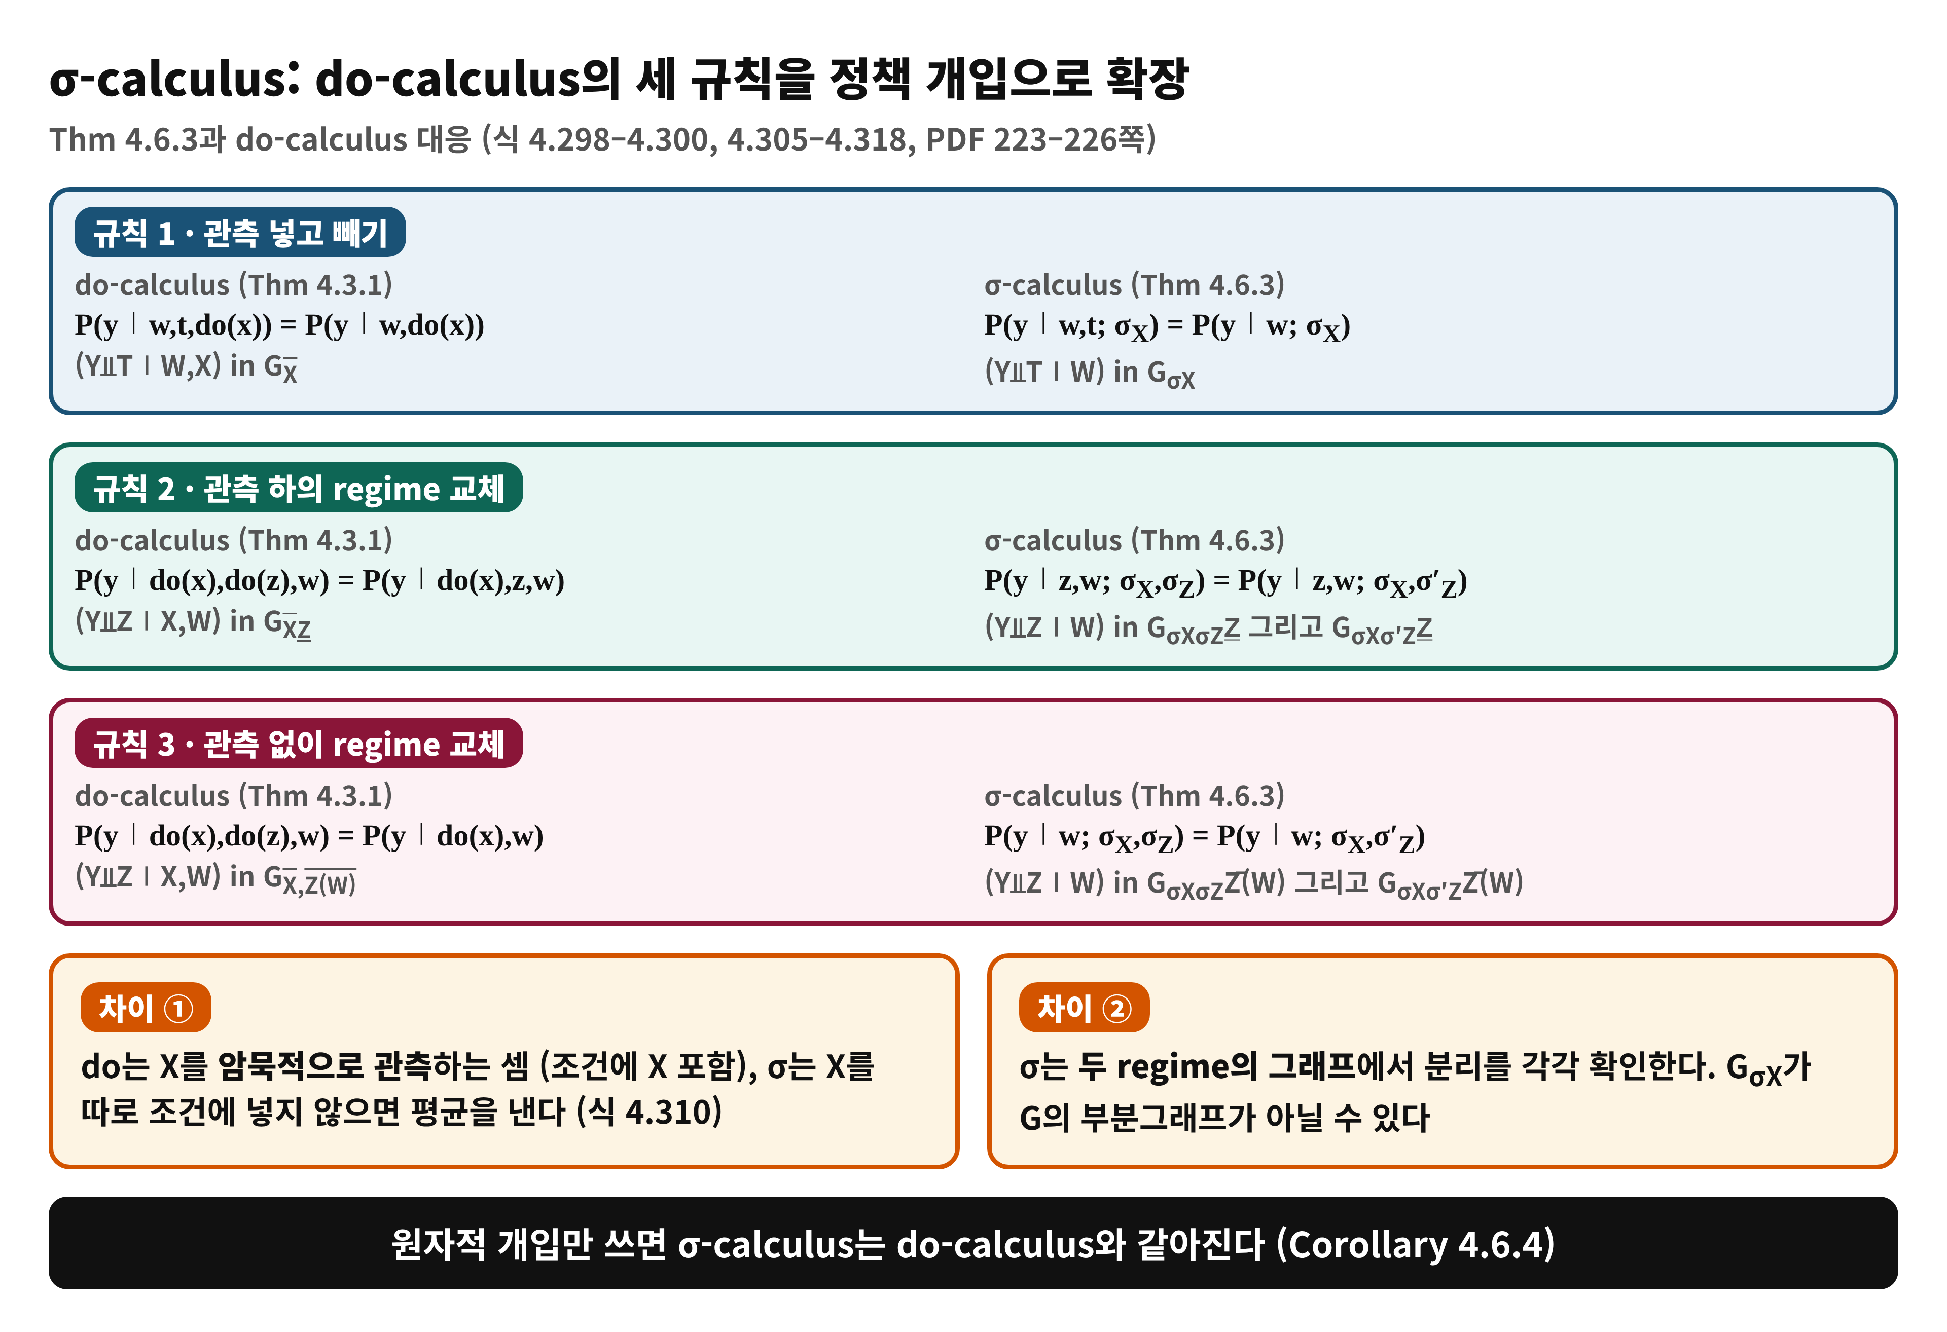
개념 6 — σ-calculus: 정책 개입용 규칙 세 개
Thm 4.6.3 (PDF 223–226쪽), Corollary 4.6.4

Slide 16
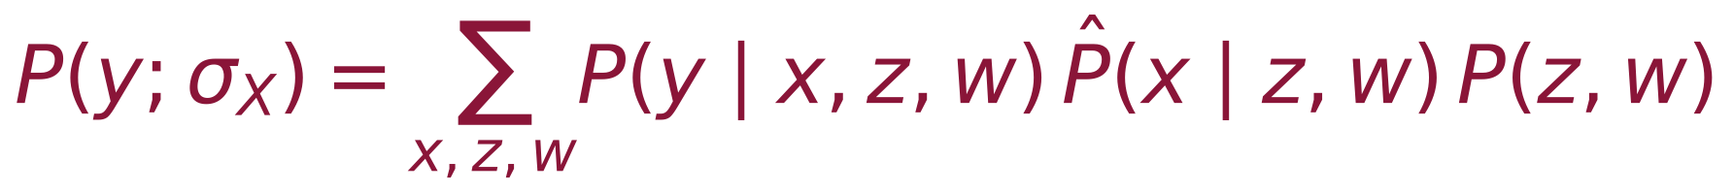
수식 풀이 — 예 4.35: σ-calculus로 정책 효과 식별 (식 4.304)
출발: {X,Z,W}로 조건부 분해 (식 4.301). σ_X = P̂(x∣z,w)
P(y∣x,z,w;σ_X) = P(y∣x,z,w): 규칙 2. (Y⫫X∣Z,W)가 G_X와 G_σX_X 모두에서 성립 (식 4.302)
P(z,w;σ_X) = P(z,w): 규칙 3 (식 4.303)
P̂(x∣z,w): 정의로 주어짐. 나머지가 모두 P(V)의 함수이므로 식별 가능
관측 변수만으로 계산: 정책이 읽는 W, Z로 가중

Slide 17
흔한 오해
❌ "정책 효과도 do(x)와 똑같이 계산하면 된다"
✅ 정책은 X의 메커니즘을 새 함수로 교체한 것이다. 한 변수라면 do 효과의 가중 평균(Thm 4.6.1), 여러 변수라면 환원이 깨질 수 있다
❌ "소프트 개입에도 do-calculus 규칙 2를 그대로 쓰면 된다" → ✅ 예 4.33의 regime 2는 식별 불가인데 규칙 2를 쓴 식(4.292)은 틀리다
❌ "do(x)는 구현이 어려워서 쓸모없다" → ✅ 책은 do를 소프트 개입 분석의 수학적 재료로 삼는다
❌ "정책이 읽는 변수는 아무거나 된다" → ✅ X의 후손은 안 된다 (Def 4.6.1, Thm 4.6.1의 Z 조건)

Slide 18
정리
정책 개입: f_X를 새 함수로 교체. 원자적(상수), 조건부(결정적), 확률적(분포) 세 가지 (Def 4.6.1, 표 4.5)
환원: 한 변수 정책은 do 효과의 가중 평균 (Thm 4.6.1). 일반 환원은 Thm 4.6.2
σ-calculus: 소프트 개입의 세 규칙. 원자적이면 do-calculus (Cor 4.6.4)
다음: '어떤 개입을 할지 고르는' 정책 개념은 Part III 의사결정의 씨앗이 되어 Day 31 이후에 이어진다

Slide 19
이해 점검 퀴즈 Q1
(개념 확인) 조건부 개입 σ_X = g(W)가 원자적 do(x)와 다른 점은?
A) X가 상수가 아니라 W의 함수로 정해지고, 그래프에서 X의 부모가 바뀔 수 있다
B) X를 측정하지 않는다
C) 항상 확률적이다
D) 항상 식별 불가능하다

Slide 20
Q1 정답 및 해설
정답: A
왜 맞나: 조건부 개입은 f̂_X = g(W)로 X의 메커니즘을 결정적 함수로 교체한다. 그림 4.68(c)처럼 X의 부모가 Z에서 W로 바뀐다
B가 틀린 이유: 측정 여부와 무관한 정의이다
C가 틀린 이유: 조건부는 결정적, 확률적은 별도 종류이다 (표 4.5)
D가 틀린 이유: 예 4.30, 4.35처럼 식별되는 경우가 많다

Slide 21
이해 점검 퀴즈 Q2
(적용) (책의 예가 아님) P(W=1)=0.3, P(Y=1∣do(x),w)는 w=1: x=1에서 0.6, x=0에서 0.3 / w=0: x=1에서 0.8, x=0에서 0.7. 정책 "W=1이면 X=1, W=0이면 X=0"의 P(Y=1; σ)는?
A) 0.67
B) 0.74
C) 0.58
D) 0.65

Slide 22
Q2 정답 및 해설
정답: A
왜 맞나: Thm 4.6.1(식 4.277): Σ_w P(y∣do(g(w)),w)P(w) = 0.3×0.6 + 0.7×0.7 = 0.67
B가 틀린 이유: 0.74는 모두에게 X=1을 강제한 do(1)의 값
C가 틀린 이유: 0.58은 모두에게 X=0을 강제한 do(0)의 값
D가 틀린 이유: 0.65는 P(W)로 가중하지 않고 (0.6+0.7)/2 한 값

Slide 23
이해 점검 퀴즈 Q3
(오개념 교정) 다음 중 틀린 설명은?
A) 한 변수에 대한 조건부·확률적 정책은 do 효과의 가중 평균으로 환원된다
B) 소프트 개입에서도 do-calculus 규칙을 그대로 쓰면 항상 올바른 식을 얻는다
C) 예 4.33의 regime 2는 P(V)로 식별되지 않는다
D) 원자적 개입만 쓰면 σ-calculus는 do-calculus와 같아진다

Slide 24
Q3 정답 및 해설
정답: B (틀린 설명)
왜 틀렸나: 예 4.33의 regime 2에서 규칙 2를 쓴 식 4.292는 일반적으로 틀리다. 효과가 식별조차 되지 않는다
A: 맞다 (Thm 4.6.1)
C: 맞다. 같은 P(V)를 내는 M⁰, M¹이 5/8과 3/8로 갈린다
D: 맞다 (Corollary 4.6.4)

